Slide 1

第2讲
匀变速直线运动规律

Slide 2


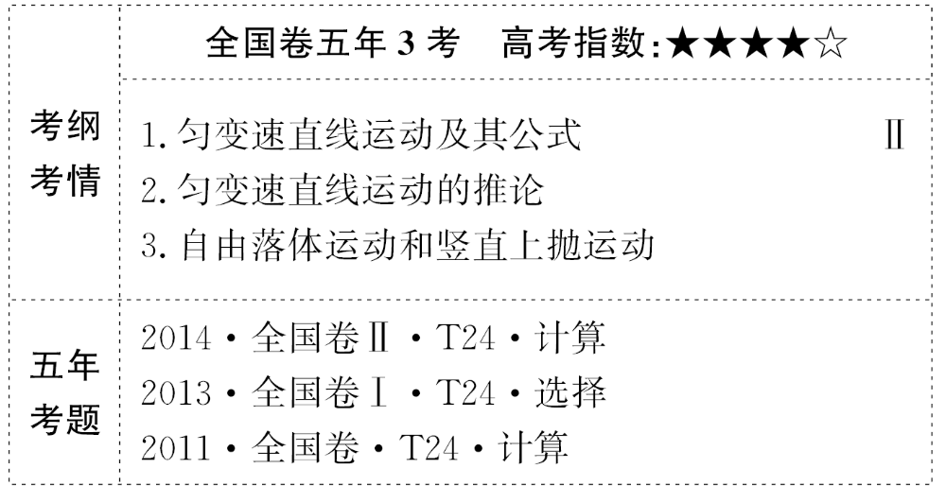

Slide 3
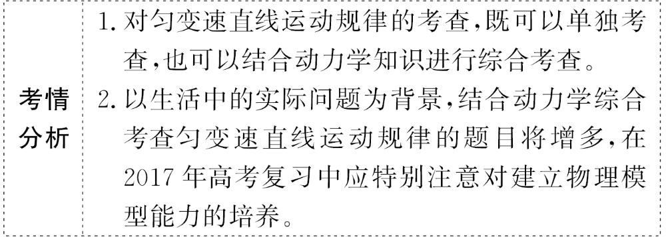

Slide 4
【主干回顾】教材梳理 固知识根基
知识点1 匀变速直线运动及其公式
1.匀变速直线运动：
(1)定义：沿着一条直线运动,且_______不变的运动。
(2)分类
加速度
相同
匀加速直线运动：a与v方向_____；
匀减速直线运动：a与v方向_____。
相反

Slide 5
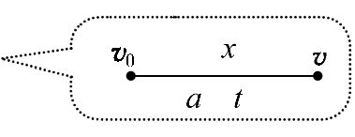
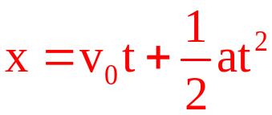

2.匀变速直线运动的基本规律：
(1)速度公式：_______。
(2)位移公式： 。
(3)速度位移关系式： 。
v=v₀+at

Slide 6

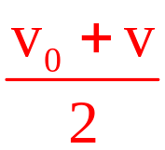

3.匀变速直线运动的推论：
(1)匀变速直线运动的两个重要推论。
①物体在一段时间内的平均速度等于这段时间中间时
刻的瞬时速度,还等于初、末时刻速度矢量和的一半,
即 = = 。

Slide 7
②任意两个连续相等的时间间隔T内的位移之差为一恒
量,即Δx=x₂-x₁=x₃-x₂=…=x_{n}-x_{n-1}=___。
可以推广到x_{m}-x_{n}=________。
aT²
(m-n)aT²

Slide 8
(2)初速度为零的匀变速直线运动的四个推论。
①1T末、2T末、3T末…瞬时速度的比为
v₁∶v₂∶v₃∶…∶v_{n}=_______________。
②1T内、2T内、3T内……位移的比为
x₁∶x₂∶x₃∶…∶x_{n}=_________________。
1∶2∶3∶…∶n
1²∶2²∶3²∶…∶n²

Slide 9
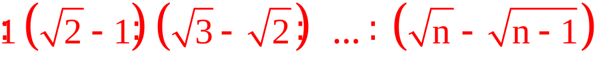
③第一个T内、第二个T内、第三个T内……位移的比为
x_{Ⅰ}∶x_{Ⅱ}∶x_{Ⅲ}∶…∶x_{n}= ____________________。
④通过连续相等的位移所用时间的比为
t₁∶t₂∶t₃∶…∶t_{n}= 。
1∶3∶5∶…∶(2n-1)

Slide 10
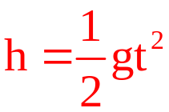
知识点2 自由落体和竖直上抛运动
1.自由落体运动：
重力
运动条件 | (1)物体只受_____作用 (2)由_____开始下落
运动性质 | 初速度为零的_______直线运动
运动规律 | (1)速度公式：_____ (2)位移公式：_______ (3)速度位移公式：______
静止
匀加速
v=gt
v²=2gh

Slide 11
2.竖直上抛运动：
(1)运动性质：加速度为g,上升阶段做___________
运动,下降阶段做_________运动。
匀减速直线
自由落体

Slide 12
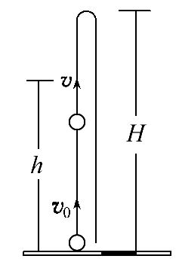
(2)基本规律。

Slide 13
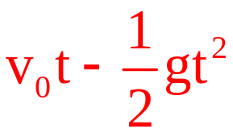


v₀-gt
①速度公式：v=_____;
②位移公式：h= ;
③速度位移关系式：v²-v₀²= _____;
④上升的最大高度：H= ;
⑤上升到最高点所用时间：t= 。
-2gh

Slide 14
【思维诊断】静心思考 除思维误区
(1)匀变速直线运动是加速度均匀变化的直线运动。
( )
(2)匀变速直线运动是速度均匀变化的直线运动。
( )
(3)匀变速直线运动的位移是均匀增加的。( )

Slide 15
(4)在匀变速直线运动中,中间时刻的速度一定小于该段时间内位移中点的速度。( )
(5)物体由某高度由静止下落一定做自由落体运动。
( )
(6)竖直上抛运动的物体,上升阶段与下落阶段的加速度方向相反。( )

Slide 16

提示：(1)×。匀变速直线运动是加速度不变的运动。
(2)√。匀变速直线运动的速度是均匀变化的。
(3)×。由x=v₀t+ at²可知,匀加速直线运动的位移随时间是增加的,但不是均匀增加的。

Slide 17
(4)√。在匀变速直线运动中,中间时刻的速度一定小于该段时间内位移中点的速度。
(5)×。物体下落时,如果除了受重力作用之外,还受其他力作用,就不是自由落体运动。
(6)×。竖直上抛运动的物体,上升阶段与下落阶段的加速度相同,方向均竖直向下。

Slide 18
【小题快练】基础小题 测基本能力
1.(匀变速直线运动的规律)一物体做匀变速直线运动,初速度为2m/s,加速度大小为1 m/s²,则经1 s后,其末速度( )
A.一定为3 m/s B.一定为1 m/s
C.可能为1 m/s D.不可能为1 m/s

Slide 19
【解析】选C。由v_{t}=v₀+at可知,如果物体做匀加速直线运动,其末速度为3m/s,如果物体做匀减速直线运动,其末速度为1 m/s,故C正确。

Slide 20
2.(多选)(匀变速直线运动的推论)一物体以初速度v₀做匀减速运动,第1s内通过的位移为x₁=3m,第2 s内通过的位移为x₂=2m,又经过位移x₃物体的速度减小为0,则下列说法中正确的是( )
A.初速度v₀的大小为2.5m/s
B.加速度a的大小为1m/s²
C.位移x₃的大小为1.125m
D.位移x₃内的平均速度大小为0.75m/s

Slide 21
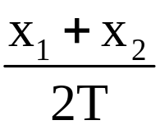


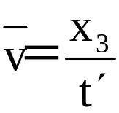
【解析】选B、C、D。由Δx=aT²可得加速度a=1m/s²,
则B正确;第1 s末的速度v₁= =2.5m/s,初速度v₀一
定大于2.5m/s,则A错误;物体的速度由2.5 m/s减小到0
所需时间t= =2.5s,则经过位移x₃的时间t′为
1.5s,且x₃= at′²= m,则C正确;位移x₃内的平均速
度 =0.75m/s,则D正确。

Slide 22
3.(多选)(自由落体运动)物体从离地面45m高处做自由落体运动(g取10m/s²),则下列选项中正确的是( )
A.物体运动3 s后落地
B.物体落地时的速度大小为30 m/s
C.物体在落地前最后1 s内的位移为25 m
D.物体在整个下落过程中的平均速度为20 m/s

Slide 23
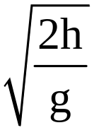
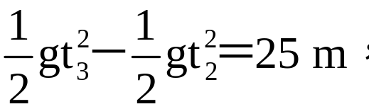
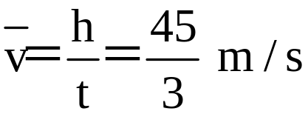
【解析】选A、B、C。由h= gt²得t= =3s,A正确;
落地速度v=gt=30m/s,B正确;最后1s内位移Δh=
C正确;全程的平均速度
=15 m/s,D错误。

Slide 24
4.(竖直上抛运动)将一个物体以某一速度从地面竖直向上抛出,物体在回到抛出点的运动过程中所受空气阻力忽略不计,则物体( )
A.落地速度小于抛出速度
B.在最高点的加速度为零
C.上升时间大于下落时间
D.上升时的加速度等于下落时的加速度

Slide 25
【解析】选D。根据竖直上抛运动上升和下降过程的对称性,可知选项A、C错误;由于竖直上抛运动只受重力的作用,无论在上升过程、下降过程还是在最高点,物体的加速度都为g,故选项B错误,D正确。

Slide 26
考点1 匀变速直线运动规律的应用
1.运动公式中符号的规定：
一般规定初速度的方向为正方向,与初速度同向的物理量取正值,反向的物理量取负值。若v₀=0,一般以a的方向为正方向。

Slide 27
2.多过程问题：如果一个物体的运动包含几个阶段,就要分段分析,各段交接处的速度往往是连接各段的纽带,应注意分析各段的运动性质。

Slide 28
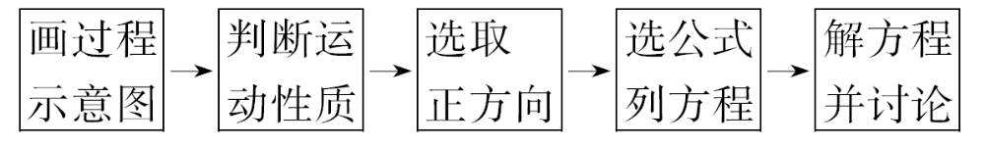
3.解决运动学问题的基本思路：

Slide 29
【特别提醒】
求解多阶段运动问题的三点注意
(1)画过程示意图时,应标明各已知量、中间量及待求未知量。
(2)选定正方向后,应标明各物理量的正、负号。
(3)计算结果中如果出现负值,应说明负号的物理意义。

Slide 30
【典例1】(2015·江苏高考)如图所示,某“闯关游戏”的笔直通道上每隔8 m设有一个关卡,各关卡同步放行和关闭,放行和关闭的时间分别为5 s和2 s。关卡刚放行时,一同学立即在关卡1处以加速度2 m/s²由静止加速到2 m/s,然后匀速向前,则最先挡住他前进的关卡是( )

Slide 31
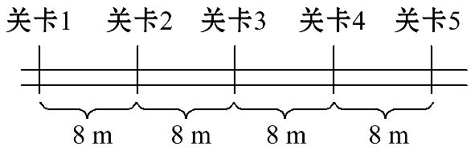
A.关卡2 B.关卡3
C.关卡4 D.关卡5

Slide 32
【解题探究】
(1)该同学在加速阶段的时间和位移如何计算?
提示：利用公式v=at和x= at²计算。

Slide 33
(2)如何判断该同学能否通过某关卡?
提示：通过计算该同学在关卡放行和关闭的时间内的位移和各关卡之间的距离进行比较来判断。

Slide 34
【解析】选C。由题意知,该同学先加速后匀速,速度增
大到2 m/s用时t₁=1 s,在加速时间内通过的位移x=
at₁²=1 m,t₂=4 s,x₂=vt₂=8 m,已过关卡2,t₃=2 s时
间内x₃=4 m,关卡打开,t₄=5 s,x₄=vt₄=10 m,此时关卡
关闭,距离关卡4还有1 m,到达关卡4还需t₅= s,小于
2 s,所以最先挡在面前的是关卡4,故C项正确。

Slide 35
【过关题组】
1.一物体从A点由静止开始做匀加速直线运动,到达B点时速度为v,再运动到C点时的速度为2v,则AB与BC的位移大小之比为( )
A.1∶3 B.1∶4
C.1∶2 D.1∶1

Slide 36
【解析】选A。由速度与位移关系式v²-v₀²=2ax可得
v²-0=2ax_{AB},(2v)²-v²=2ax_{BC},解得x_{AB}∶x_{BC}=1∶3,A正确。

Slide 37


2.(2016·郑州模拟)一个物体做末速度为零的匀减速
直线运动,比较该物体在减速运动的倒数第3 m、倒数第
2 m、最后1 m内的运动,下列说法中正确的是( )
A.经历的时间之比是1∶2∶3
B.平均速度之比是3∶2∶1
C.平均速度之比是1∶( -1)∶( - )
D.平均速度之比是( + )∶( +1)∶1

Slide 38
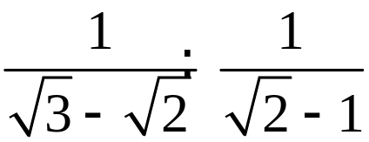
【解析】选D。将末速度为零的匀减速直线运动看成是
反方向初速度为零的匀加速直线运动(逆向思维),从
静止开始通过连续相等的三段位移所用时间之比为
t₁∶t₂∶t₃=1∶( -1)∶( - ),则倒数第3 m、倒
数第2 m、最后1 m内的时间之比为( - )∶( -
1)∶1,平均速度之比为 ∶1=( + )∶
( +1)∶1,故只有选项D正确。

Slide 39

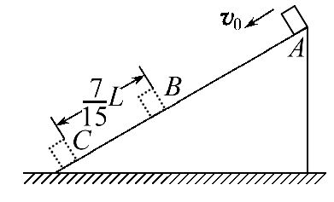
3.(2016·芜湖模拟)如图所示,小滑块在较长的固定斜
面顶端,以初速度v₀=2m/s、加速度a=2m/s²沿斜面加速
向下滑行,在到达斜面底端前1s内,滑块所滑过的距离
为 L,其中L为斜面长。求：滑块在斜面上滑行的时
间t和斜面的长度L。

Slide 40
【解析】由题意知：
a=2m/s²,
v₀=2m/s;
设滑块从A到B的时间为t₁,
运动到B点的速度为v₁,
对AB段有：v₁=v₀+at₁;

Slide 41


=v₀t₁+ at₁²;
对BC段有： =v₁×1s+ a×(1s)²;
联立得t₁=2s,
L=15m;
滑块在斜面上滑行的时间为
t₂=t₁+1s=3 s。
答案：3 s 15 m

Slide 42
【回顾空间】
1.在第1题中应用的解题依据是___________________
_____;
第2题应用的解题依据是___________________。
匀变速直线运动基本
规律
匀变速直线运动推论

Slide 43
2.请填写第3题的解答思路：
(1)分析运动过程：滑块做_______________。
(2)分阶段分析：本题可以分为___和___两段。
(3)选规律列方程求解。
匀加速直线运动
AB
BC

Slide 44
【加固训练】
(2016·温州模拟)一辆匀加速行驶的汽车,经过路旁两根电线杆共用5 s时间,汽车的加速度为2 m/s²,它经过第2根电线杆时的速度为15 m/s,则汽车经过第1根电线杆的速度为( )
A.2 m/s B.10 m/s
C.2.5 m/s D.5 m/s
【解析】选D。根据v_{t}=v₀+at,v₀=v_{t}-at=5m/s,D正确。

Slide 45
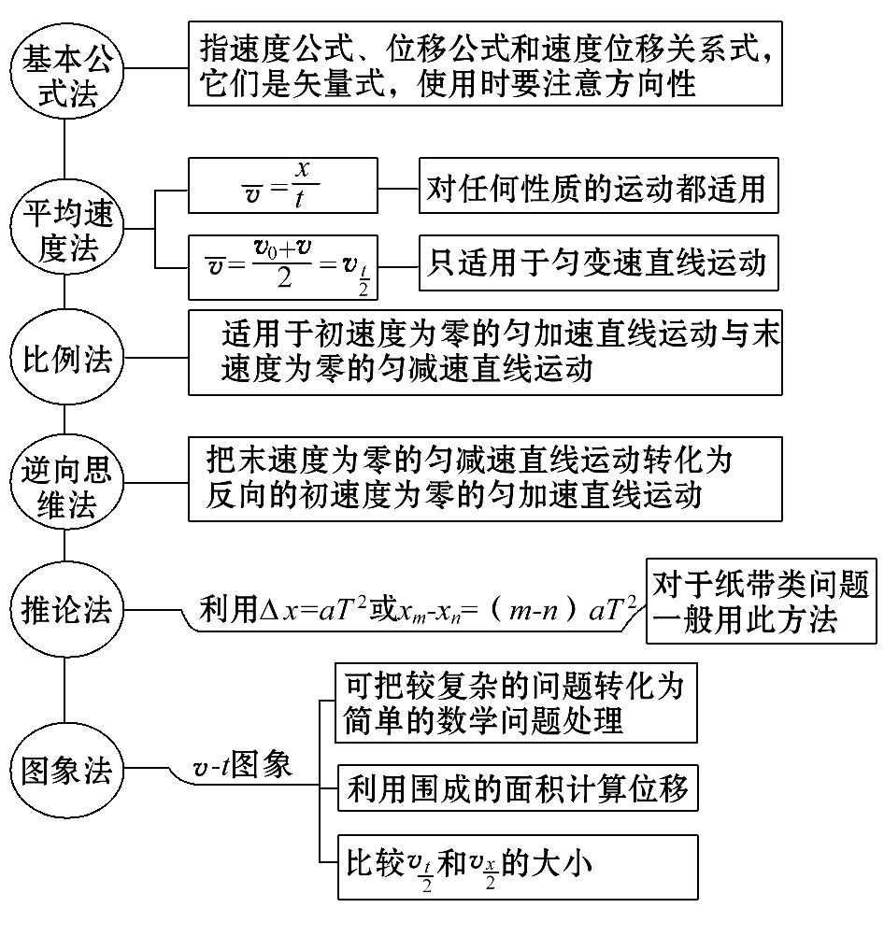
考点2 解决匀变速直线运动的六种方法

Slide 46
【过关题组】
1.(2016·佛山模拟)一个物体从静止开始做匀加速直线运动,它在第1 s内与第2 s内的位移之比为x₁∶x₂,在走完第1 m时与走完第2 m时的速度之比为v₁∶v₂。以下说法正确的是( )
A.x₁∶x₂=1∶3,v₁∶v₂=1∶2
B.x₁∶x₂=1∶3,v₁∶v₂=1∶
C.x₁∶x₂=1∶4,v₁∶v₂=1∶2
D.x₁∶x₂=1∶4,v₁∶v₂=1∶

Slide 47
【解析】选B。对于初速度为零的匀加速直线运动,
由x_{Ⅰ}∶x_{Ⅱ}∶x_{Ⅲ}∶…∶x_{n}=1∶3∶5∶…∶(2n-1)知
x₁∶x₂=1∶3;由x= at²知t₁∶t₂=1∶ ,又因为v=at
可得v₁∶v₂=1∶ ,B正确。

Slide 48
2.某乘客用手机上的秒表估测火车的加速度,他先观测t₁=3min,发现火车前进540m,隔t₂=3min后又观测t₃=1min,发现火车前进了360m,若火车在这7min内做匀加速运动,则这列火车的加速度大小为( )
A.0.01 m/s² B.0.03 m/s²
C.0.5 m/s² D.0.6 m/s²

Slide 49
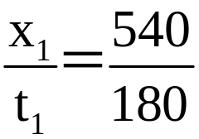
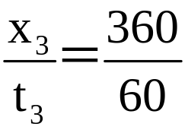
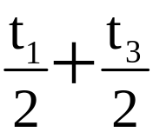
【解析】选A。对匀变速直线运动,利用平均速度等于
中间时刻的瞬时速度计算t₁时间段的中间时刻的瞬时
速度v₁= m/s=3 m/s,t₃时间段的中间时刻的瞬
时速度v₃= m/s=6 m/s,则v₃=v₁+aΔt,其中
Δt= +t₂=300s。代入数据得a=0.01m/s²,A正确。

Slide 50
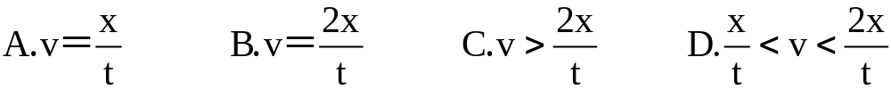
3.(2016·合肥模拟)某同学欲估算飞机着陆时的速度,他假设飞机在平直跑道上做匀减速运动,飞机在跑道上滑行的距离为x,从着陆到停下来所用的时间为t,实际上飞机的速度越大,所受的阻力越大,则飞机着陆时的速度应是( )

Slide 51


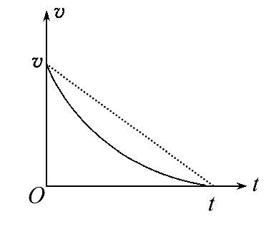
【解析】选C。由题意知,当飞机的速度减小时,所受的
阻力减小,因而它的加速度会逐渐变小。画出相应的
v -t图象大致如图所示。根据图象的意义可知,实线与
坐标轴包围的“面积”表示的位移为x,虚线(匀减速运
动)下方的“面积”表示的位移为 t,应有 t>x,所以
v> ,所以选项C正确。

Slide 52
【回顾空间】
写出解以上各题所采用的方法：
题号 | 1 | 2 | 3
方法 | _______ | __________ | _______
推论法
平均速度法
图象法
第1、2题还可采用公
分析各题还可采用的方法：___________________
__________________________________。
式法;第2题还可采用推论法和公式法

Slide 53
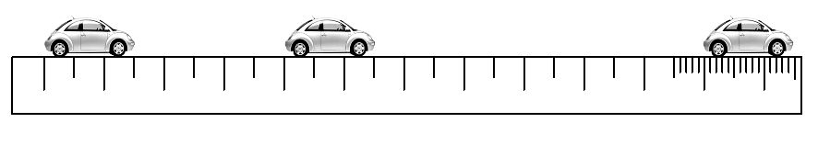
【加固训练】
(多选)(2016·武汉模拟)如图,为了测定某辆车在平直公路上启动时的加速度(轿车启动时的运动可近似看作匀加速运动),某人拍摄了一张在同一底片上多次曝光的照片。如果拍摄时每隔2s曝光一次,轿车车身总长为4.5 m,下列说法正确的是( )

Slide 54
A.这辆轿车的加速度约为3 m/s²
B.这辆轿车的加速度约为2 m/s²
C.照片中小车在第2个图处时的瞬时速度约为7 m/s
D.照片中小车在第2个图处时的瞬时速度约为8 m/s

Slide 55
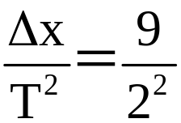
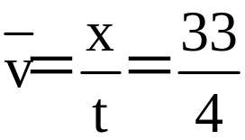
【解析】选B、D。由Δx=aT²得,本题中T=2s,Δx=9m,
a= m/s²≈2 m/s²,第二个图处的速度等于整段时
间的平均速度,即v₂= m/s≈8 m/s,B、D正确。

Slide 56
考点3 自由落体运动和竖直上抛运动
1.应用自由落体运动规律解题时的两点注意：
(1)可充分利用自由落体运动初速度为零的特点、比例关系及推论等规律解题。

Slide 57
(2)物体由静止开始的自由下落过程才是自由落体运动,从中间截取的一段运动过程不是自由落体运动,而是竖直下抛运动,应该用初速度不为零的匀变速直线运动规律去解决问题。

Slide 58

2.竖直上抛运动的对称性：
(1)时间对称性。
①物体上升到最高点所用时间与物体从最高点落回到
原抛出点所用时间相等,即t_{上}=t_{下}= 。

Slide 59
②物体在上升过程中经过某两点所用的时间与下降过程中经过该两点所用的时间相等。

Slide 60
(2)速度对称性。
①物体上抛时的初速度与物体又落回原抛出点时的速度大小相等、方向相反。
②物体在上升阶段和下降阶段经过同一个位置时的速度大小相等、方向相反。

Slide 61
(3)能量对称性：竖直上抛运动物体在上升和下降过程中经过同一位置时的动能、重力势能分别相等。

Slide 62
【特别提醒】
竖直上抛运动的两种研究方法
(1)分段法：将全程分为两个阶段,即上升过程的匀减速阶段和下落过程的自由落体阶段。

Slide 63
(2)全程法：将全过程视为初速度为v₀,加速度a=-g的匀变速直线运动,必须注意物理量的矢量性。习惯上取v₀的方向为正方向,则v>0时,物体正在上升;v<0时,物体正在下降;h>0时,物体在抛出点上方;h<0时,物体在抛出点下方。

Slide 64
【典例2】(2015·山东高考)距地面高5m的水平直轨道上A、B两点相距2m,在B点用细线悬挂一小球,离地高度为h,如图。小车始终以4m/s的速度沿轨道匀速运动,经过A点时将随车携带的小球由轨道高度自由卸下,小车运动至B点时细线被轧断,最后两球同时落地。不计空气阻力,重力加速度的大小g取10m/s²。可求得h等于( )

Slide 65
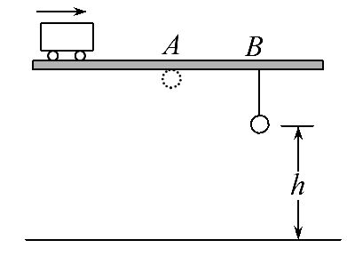
A.1.25 m B.2.25 m C.3.75 m D.4.75 m

Slide 66
【思路点拨】解答本题时应从以下两点进行分析：
(1)两球都做自由落体运动。
(2)右边小球比左边小球落地时间短0.5s。

Slide 67

【解析】选A。小车由A运动到B的时间 s=0.5 s,两小
球都做自由落体运动,5m= gt²,h= g(t-0.5s)²,联立
解得h=1.25m,A正确。

Slide 68
【过关题组】
1.(多选)(2016·哈尔滨模拟)关于自由落体运动(g取10m/s²),下列说法中正确的是( )
A.它是竖直向下,v₀=0、a=g的匀加速直线运动
B.在开始连续的三个1 s内通过的位移之比是1∶3∶5
C.在开始连续的三个1 s末的速度大小之比是1∶2∶3
D.从开始运动到距下落点5 m、10 m、15 m所经历的时间之比为1∶2∶3

Slide 69
【解析】选A、B、C。自由落体运动是竖直向下,
v₀=0、a=g的匀加速直线运动;根据匀变速直线运动
规律,在开始连续的三个1 s内通过的位移之比是
1∶3∶5;在开始连续的三个1 s末的速度大小之比
是1∶2∶3;从开始运动到距下落点5 m、10 m、15 m
所经历的时间之比为1∶ ∶ ,选项A、B、C正确,
D错误。

Slide 70
2.(2016·宿州模拟)在某一高度以v₀=20m/s的初速度竖直上抛一个小球(不计空气阻力),当小球速度大小为10 m/s时,以下判断正确的是(g取10m/s²)( )
A.小球在这段时间内的平均速度大小一定为15 m/s,方向向上
B.小球在这段时间内的平均速度大小一定为5 m/s,方向向下

Slide 71
C.小球在这段时间内的平均速度大小一定为5 m/s,方向向上
D.小球的位移大小一定是15 m

Slide 72
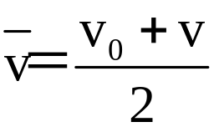
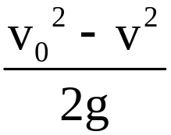
【解析】选D。小球被竖直上抛,做匀变速直线运动,平
均速度可以用匀变速直线运动的平均速度公式
求解,规定向上为正方向,当小球的末速度为向上10 m/s
时,v=10 m/s,用公式求得平均速度为15 m/s,方向向上;
当小球的末速度为向下10 m/s时,v=-10m/s,用公式求得
平均速度为5m/s,方向向上,A、B、C均错误;由于末速度
大小为10m/s时,球的位置一定,距起点的位移x=
=15m,D正确。

Slide 73
3.2015年9月3日中华人民共和国在北京隆重举行抗日战争暨世界反法西斯战争胜利七十周年庆祝活动。假设拴在地面上的一个氦气球绳子断了,气球加速竖直上升,当气球的速度为10m/s时,从气球上掉下一个物体,经17 s到达地面。求物体刚脱离气球时气球的高度(g取10m/s²,物体运动过程中不计空气阻力)。

Slide 74
【解析】物体从气球上掉下,做竖直上抛运动。因为竖
直上抛运动是匀变速运动,所以没有必要分段求解,完
全可以对整个过程直接求解。以向下为正方向有：
v₀=-10m/s,a=10m/s²,t=17s。根据公式x=v₀t+ at²,
x=-10×17m+ ×10×17²m=1 275 m。
答案：1275m

Slide 75
【回顾空间】
1.第2题涉及竖直上抛运动,则上抛运动的两种处理
方法是：_______________。
2.第3题中物体离开气球做竖直上抛运动,可以用
_______求解。
分段法、全程法
全程法

Slide 76
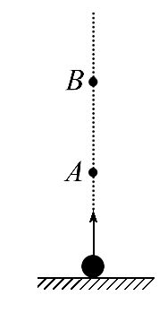
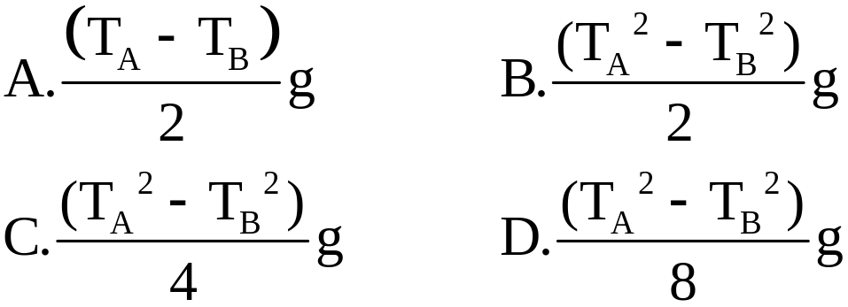
【加固训练】
1.如图所示,一个小球从地面竖直上抛。已知小球两次经过一个较低点A的时间间隔为T_{A},两次经过较高点B的时间间隔为T_{B},重力加速度为g,则A、B两点间的距离为( )

Slide 77


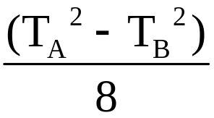
【解析】选D。设小球上抛的最高点距A点的距离为
h_{A},距B点的距离为h_{B},根据竖直上抛运动规律,h_{A}=
g( )²,h_{B}= g( )²,A、B两点间的距离为
h_{A}-h_{B}= g,选项D正确。

Slide 78
2.(2016·黄山模拟)甲同学看到乙同学从10层楼的楼顶同时由静止释放两个看上去完全相同的铁球,结果甲同学看到两球不是同时落地的。他分析了两球未能同时落地的原因。你认为他的下列分析正确的是( )

Slide 79
A.两球在下落过程中受到的空气阻力不同,先落地的受空气阻力小
B.两球在下落过程中受到的空气阻力不同,先落地的受空气阻力大
C.两球下落过程中受到的空气阻力相同,先落地的是实心球,重力远大于阻力
D.两球下落过程中受到的空气阻力相同,先落地的是空心球,阻力与重力比,差别较小

Slide 80
【解析】选C。两球形状完全相同,在下落过程中所受空气阻力相同,下落快慢不同的原因是重力不同,故C正确。

Slide 81
考点4 汽车的“刹车”类问题
1.刹车类问题：指匀减速到速度为零后即停止运动,加速度a突然消失,求解时要注意确定其实际运动时间。如果问题涉及最后阶段(到停止运动)的运动,可把该阶段看成反向的初速度为零、加速度不变的匀加速直线运动。

Slide 82

2.解答刹车类问题的基本思路：
(1)先确定刹车时间。若车辆从刹车到速度减小为零所
用时间为T,则刹车时间为T= (a表示刹车时加速度的
大小,v₀表示汽车刹车的初速度)。

Slide 83
(2)将题中所给的已知时间t和T比较。若T较大,则在直接利用运动学公式计算时,公式中的运动时间应为t;若t较大,则在利用运动学公式计算时,公式中的运动时间应为T。

Slide 84
【典例3】一卡车以10m/s的速度匀速行驶,刹车后第1个2 s内的位移与最后一个2 s内的位移之比为3∶2,设卡车做匀减速直线运动,则刹车后4 s内卡车通过的距离是( )
A.2.5 m B.4 m
C.12 m D.12.5 m

Slide 85

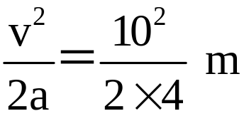
【解析】选D。设加速度大小为a,则刹车后第1个2s内
位移大小x₁=10×2- a×2²=20-2a(m),最后一个2s内
位移大小x₂= a×2²=2a(m),因为x₁∶x₂=3∶2,所以20-
2a=3a,即a=4m/s²,所以汽车刹车后经过t= s=2.5 s
就停止运动了,汽车刹车后4 s内卡车通过的距离是
x= =12.5 m,D正确。

Slide 86
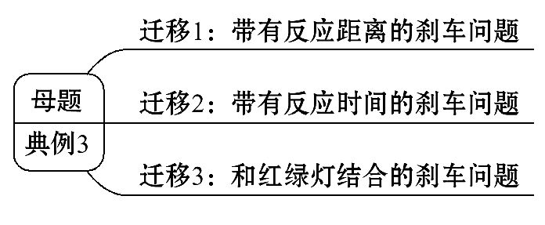
【迁移训练】

Slide 87
迁移1：带有反应距离的刹车问题
汽车给人类生活带来极大便利,但随着车辆的增多,交
通事故也相应增加,重视交通安全问题,关系到千百万
人的生命安全与家庭幸福,为了安全,在行驶途中,车与
车之间必须保持一定的距离,因为,从驾驶员看见某一
情况到采取制动动作的时间里,汽车仍然要通过一段距
离(称为反应距离),而从采取制动动作到车完全静止的

Slide 88
时间里,汽车又要通过一段距离(称为制动距离),下表给出了驾驶员驾驶的汽车在不同速度下的反应距离和制动距离等部分数据,某同学分析这些数据,算出了表格中未给出的数据X、Y,该同学计算正确的是( )

Slide 89
速度/(m·s⁻¹) | 反应距离/m | 制动距离/m
10 | 12 | 20
15 | 18 | X
20 | Y | 80
25 | 30 | 125
A.X=40,Y=24 B.X=45,Y=24
C.X=60,Y=22 D.X=50,Y=22

Slide 90

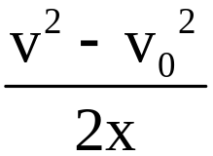
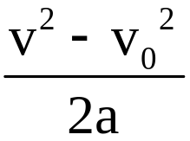
【解析】选B。从表中数据可知,在反应距离内做匀
速直线运动,求出反应的时间t= s=1.2 s;当速度
为20m/s时,反应的距离Y=20×1.2m=24 m。根据
a= =-2.5m/s²,当初速度为15 m/s时,制动距
离X= =45m,故表格中的X=45,Y=24,故B正
确,A、C、D错误。

Slide 91
迁移2：带有反应时间的刹车问题
一辆客车在平直公路上以30 m/s的速度行驶,突然发现正前方46 m处有一货车正以20 m/s的速度沿同一方向匀速行驶,于是客车司机刹车,以2 m/s²的加速度做匀减速直线运动,又知客车司机的反应时间为0.6 s(司机从发现货车到采取制动措施经历的时间)。则此后的过程中客车能否撞到货车?

Slide 92
【解析】客车开始减速时两车相距
Δx=46-Δt(v₁-v₂)=40m
由v₂=v₁-at得t=5s
客车位移x₁=v₁t- at²=125m
货车位移x₂=v₂t=100m
因x₁<x₂+Δx,故不会撞上。
答案：不会撞上

Slide 93
迁移3：和红绿灯结合的刹车问题
(多选)如图所示,汽车以10m/s的速度匀速驶向路口,当行驶至距路口停车线20 m处时,绿灯还有3 s熄灭,而该汽车在绿灯熄灭时刚好停在停车线处,则汽车运动的速度(v)—时间(t)图象可能是( )

Slide 94
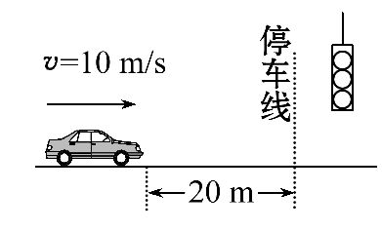
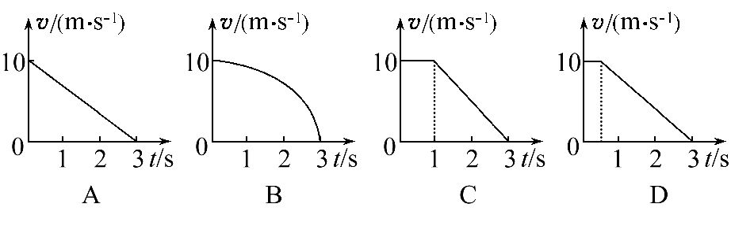

Slide 95

【解析】选B、C。A图中的位移x_{A}= ×3m=15m<20 m,
所以A错误;由B图可知x_{B}>15m,所以B正确;C图中的位
移x_{C}=10×1m+ ×2m=20m,所以C正确;D图中的位移
x_{D}=10×0.5m+ ×2.5m=17.5m<20m,所以D错误。

Slide 96
【加固训练】
1.(多选)一汽车在公路上以54km/h的速度行驶,突然发现前方30 m处有一障碍物,为使汽车不撞上障碍物,驾驶员立刻刹车,刹车的加速度大小为6 m/s²,则驾驶员允许的反应时间可以为( )
A.0.5 s B.0.7 s
C.0.8 s D.0.9 s

Slide 97
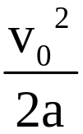
【解析】选A、B。汽车在驾驶员的反应时间内做匀速
直线运动,刹车后做匀减速直线运动。根据题意和匀速
直线运动、匀变速直线运动规律可得v₀t+ ≤l,代
入数据解得t≤0.75s。故A、B正确。

Slide 98
2.汽车以20m/s的速度做匀速直线运动,见前方有障碍物立即刹车,刹车后加速度大小为5 m/s²,则汽车刹车后第2 s内的位移和刹车后5 s内的位移为( )
A.30 m,40 m B.30 m,37.5 m
C.12.5 m,40 m D.12.5 m,37.5 m

Slide 99
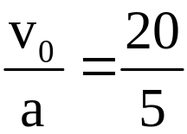
【解析】选C。汽车的刹车时间为t= s=4 s,故
汽车第5s内处于静止状态。则汽车刹车后1s内的位移
为x₁=v₀t₁- at₁²=20×1m- ×5×1²m=17.5m,前2s内的
位移x₂=v₀t₂- at₂²=20×2m- ×5×2²m=30m,第2s内的
位移x₂-x₁=12.5m;汽车刹车后5s内的位移即为刹车时
间4s内的总位移,x=v₀t- at²=20×4m- ×5×4²m=
40m,C正确。

Slide 100


